Slide 1
Механические характеристики

Slide 2
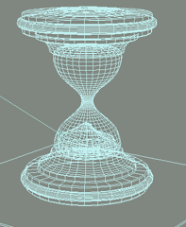
Разрушающее напряжение при растяжении
Определяется на образцах такой формы при которой обеспечивается равномерное распределение растягивающего усилия по площади сечения в его средней части
Рассчитывается по формуле: б = (мПА)
Где P (Н) – разрушающее усилии при разрыве образца

Slide 3
Разрушающее напряжение при сжатии
Определяется на образцах имеющих форму цилиндра или куба
Рассчитывается по формуле: б =

Slide 4
Разрушающее напряжение при статическом изгибе
Определяется на образцах имеющих форму прямоугольного сечения.
Рассчитывается по формуле: би = 1,5 P l
Где l – расстояние между опорами b – ширина материала h – толщина материала
P (Н) – разрушающее усилии при разрыве образца

Slide 5
Ударная вязкость
Рассчитывается как отношение работы (A) затраченной маятником на разрушение образца к площади его первоначального сечения (So)
Δ
Рассчитывается по формуле : a =
Чем меньше ударная вязкость, тем более хрупок данный материал

